Slide 1
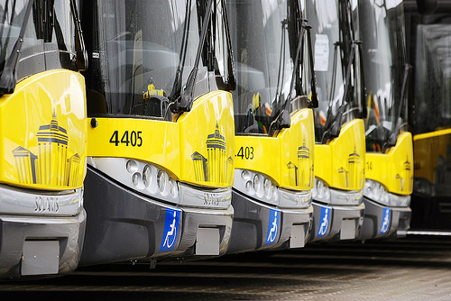
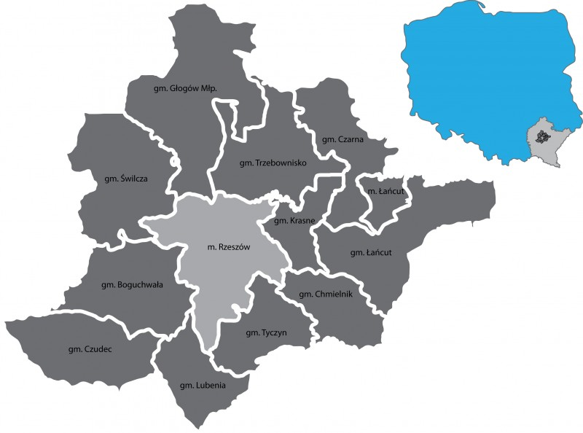
Szybciej, taniej i zdrowiej
czyli projekt pod nazwą
Rozwój gospodarki niskoemisyjnej
oraz poprawa mobilności mieszkańców
poprzez usprawnienie zrównoważonego transportu publicznego na terenie ROF
ZG PKS

Slide 2
Wspólny projekt transportowy
Projekt realizuje Związek Gmin Podkarpacka Komunikacja Samochodowa, zrzeszający 9 samorządów z terenu Rzeszowskiego Obszaru Funkcjonalnego – ROF
Partnerskie gminy:
Głogów Małopolski
Krasne
Świlcza
Trzebownisko
Tyczyn
Boguchwała
Chmielnik
Czarna
Czudec
ZG PKS

Slide 3
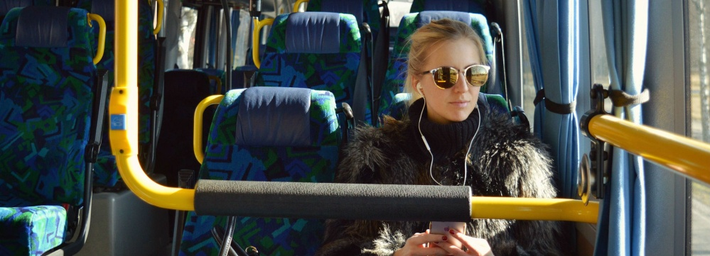
Cele projektu
Lepsze wykorzystanie transportu publicznego na obszarze ROF i rozbudowa infrastruktury dla ruchu rowerowego, co spowoduje zmniejszenie liczby samochodów osobowych na drogach.
Niższa emisja zanieczyszczeń powietrza, hałasu oraz mniejsze korki na drogach.
Zintegrowanie systemów transportowych (autobusowych, kolejowych, rowerowych) przy wykorzystaniu inteligentnego systemu transportowego.
Wzbogacenie obszaru ROF o nowoczesną infrastrukturę transportową, co poprawi jakość życia, wizerunek makroregionu oraz jego możliwości rozwojowe.
Poprawa funkcjonalności przystanków komunikacji zbiorowej.
ZG PKS

Slide 4

Cele projektu
Udrożnienie układu komunikacyjnego miasta i jego Obszaru Funkcjonalnego, co pozwoli bardziej efektywnie wykorzystać ich potencjał rozwojowy.
Wzrost mobilności mieszkańców oraz komfortu podróżowania komunikacją zbiorową.
Bardziej efektywne funkcjonowanie układu transportowego i skrócenie czasu przejazdu pojazdów komunikacji zbiorowej
Zwiększenie liczby pasażerów transportu zbiorowego i poprawa bezpieczeństwa uczestników ruchu drogowego.
Łatwiejszy dostęp do miejsc pracy, placówek edukacji i kultury, urzędów oraz sklepów na terenie ROF.
ZG PKS

Slide 5
ZG PKS

Slide 6

Ile to będzie kosztować
Wartość projektu wynosi
128 803 000 zł
Kwota dofinansowania
z Europejskiego Funduszu Rozwoju Regionalnego
87 874 765 zł
ZG PKS

Slide 7

Inwestycje ZG PKS
Zakup 54 niskoemisyjnych, niskopodłogowych autobusów ON EURO 6, przystosowanych do przewozu osób niepełnosprawnych.
Budowa zaplecza technicznego do obsługi taboru w zajezdni autobusowej – hala napraw i diagnostyki, automatyczna myjnia, elementy komunikacji wewnętrznej, infrastruktura techniczna.
Przeprowadzenie kampanii informacyjno-promocyjnej, zachęcającej mieszkańców do korzystania z ekologicznej komunikacji miejskiej.
ZG PKS

Slide 8

Inwestycje ZG PKS
Integracja systemu transportowego ROF ze Zintegrowanym Systemem Zarządzania Ruchem i Transportem Publicznym Rzeszowa w celu doprowadzenia do jednego, spójnego systemu, łączącego miasto z pozostałymi gminami ROF. W tym:
dostosowanie do systemu priorytetowania pojazdów komunikacji zbiorowej, przydzielającego pierwszeństwo przyjazdu środkom komunikacji publicznej
dostosowanie do systemu zarządzania transportem publicznym, by szybciej reagować na bieżące potrzeby komunikacji publicznej na ternie ROF
wyposażenie autobusów w system informacji dla pasażerów
umieszczenie nowoczesnych tablic informacyjnych na intermodalnych węzłach przesiadkowych.
ZG PKS

Slide 9
Ile to będzie kosztować
Wartość projektu realizowanego przez ZG PKS
60 995 000 zł
Kwota dofinansowania
z Europejskiego Funduszu Rozwoju Regionalnego
42 162 000 zł
ZG PKS

Slide 10
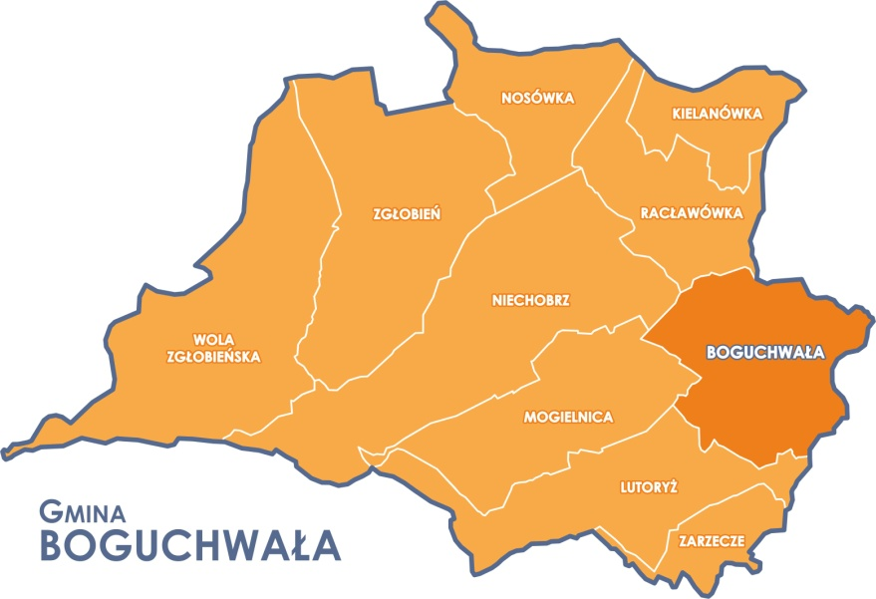

Inwestycje
Gmina
Boguchwała
Uruchomienie węzła przesiadkowego przy stacji PKP w Boguchwale – przebudowa budynku starego dworca, wydzielenie obok niego strefy parkingowej w systemie Bike&Ride oraz Park&Ride dla podróżujących transportem samochodowym i kolejowym.
Uruchomienie węzła przesiadkowego przy stacji PKS w Boguchwale – przebudowa budynku dworca, utworzenie strefy parkingowej w systemie Bike&Ride, Park&Ride i parkingu dla busów, budowa ścieżki rowerowej i chodnika.
ZG PKS

Slide 11
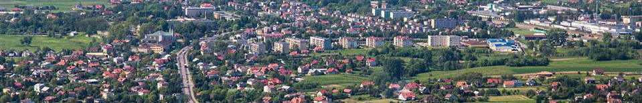
Przebudowa ulicy Kolejowej w Boguchwale oraz budowa ścieżki rowerowej do węzła przesiadkowego przy stacji PKP
Budowa chodników w Niechobrzu, Nosówce, Mogielnicy, Lutoryżu oraz Racławówce-Nosówce. Razem około 4 kilometrów.
Wykonanie na przystanku Boguchwała Grunwald przy CH Stokrotka ogrzewanej wiaty dla podróżnych, a także budowa wiat przystankowych w Niechobrzu, Lutoryżu, Mogielnicy, Racławówce, Zgłobniu, Nosówce i Woli Zgłobieńskiej
ZG PKS

Slide 12
Ile to będzie kosztować
Wartość projektu realizowanego przez gminę Boguchwała
11 896 000 zł
Kwota dofinansowania
z Europejskiego Funduszu Rozwoju Regionalnego
9 650 000 zł
ZG PKS

Slide 13

Inwestycje
Gminy Chmielnik
Budowa parkingu Park&Ride przy drodze powiatowej Kielnarowa - Chmielnik – Zabratówka.
Inwestycja obejmuje:
wykonanie robót ziemnych, instalacyjno–inżynieryjnych oraz budowlanych parkingu
budowę kanalizacji deszczowej – odwodnienie miejsc parkingowych z przyłączem kanalizacji deszczowej
demontaż istniejącego gazociągu średniego ciśnienia i budowę nowego odcinka gazociągu.
ZG PKS

Slide 14
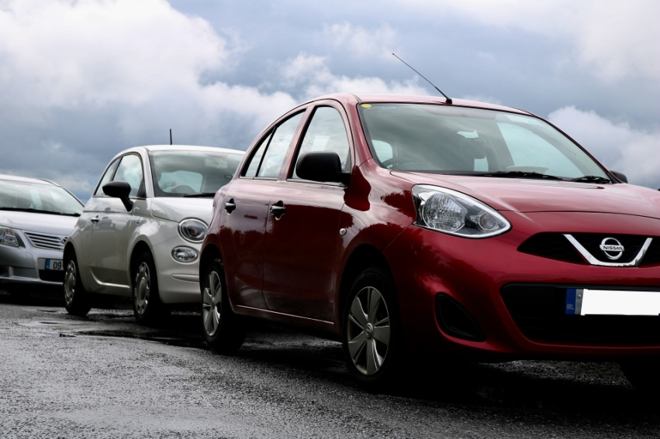
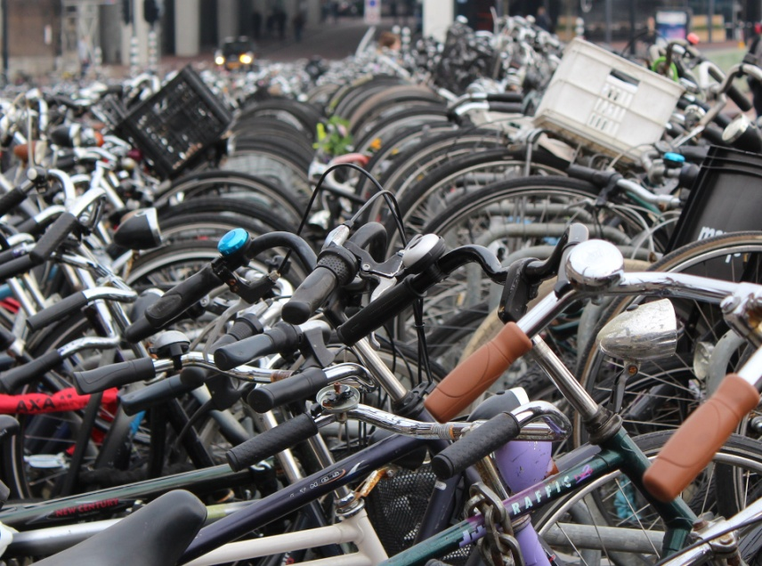
Park&Ride w Chmielniku
W ramach inwestycji w Chmielniku powstanie parking Park&Ride na 35 miejsc postojowych
oraz parking Bike&Ride
na 60 miejsc rowerowych
ZG PKS

Slide 15
Ile to będzie kosztować
Wartość projektu realizowanego przez gminę Chmielnik
461 000 zł
Kwota dofinansowania
z Europejskiego Funduszu Rozwoju Regionalnego
387 000 zł
ZG PKS

Slide 16

Inwestycje Gminy Czarna
Budowa infrastruktury na potrzeby nowej autobusowej linii miejskiej nr 38 . Planowa jest przebudowa drogi wewnętrznej w Krzemienicy o długości ponad 2,5 km, budowa 6 zatok i 6 wiat przystankowych oraz 3 parkingów Bike&Ride - każdy na 6 stanowisk rowerowych.
Budowa chodnika oraz parkingu B&R (12 stanowisk dla rowerów) w Medyni Głogowskiej, przy drodze wojewódzkiej Sokołów Małopolski – Łańcut – Kańczuga – Żurawica, na potrzeby istniejącej linii miejskiej nr 1.
ZG PKS

Slide 17
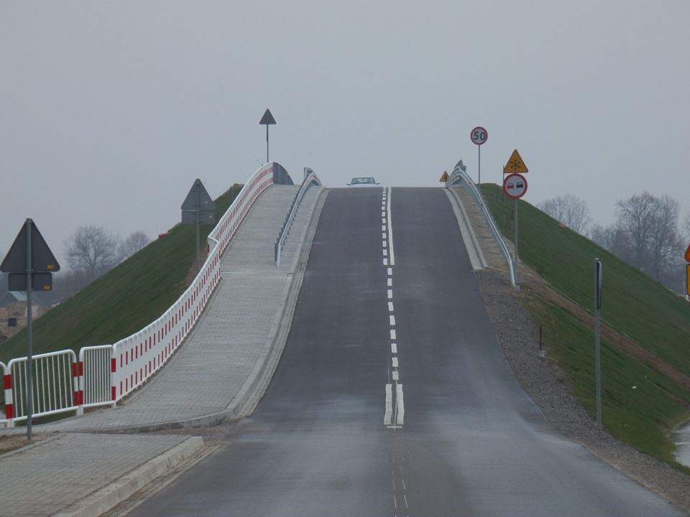
Inwestycje Gminy Czarna
Przebudowa drogi powiatowej Rzeszów – Trzebownisko – Czarna na potrzeby istniejącej linii miejskiej nr 6. Inwestycja obejmuje:
budowę chodnika i ścieżki rowerowej budowę czterech zatok autobusowych
Budowę dwóch parkingów Bike&Ride - jeden 12-stanowiskowy i jeden 9-stanowiskowy.
ZG PKS

Slide 18
Ile to będzie kosztować
Wartość projektu realizowanego przez gminę Czarna
4 665 000 zł
Kwota dofinansowania
z Europejskiego Funduszu Rozwoju Regionalnego
3 961 000 zł
ZG PKS

Slide 19

Inwestycje Gminy Czudec
Budowa nowego mostu na Wisłoku i przedłużenie linii autobusowej nr 7
Zostanie przebudowany most na Wisłoku w Przedmieściu Czudeckim, w ciągu drogi powiatowej Czudec-Wyżne. Ma to związek z planowaną budową dodatkowej linii komunikacji autobusowej długości 12,8 km, będącej przedłużeniem miejskiej linii autobusowej Rzeszów-Niechobrz. Linia ta wymaga mostu o większej nośności, który ma zapewnić dostęp do pętli autobusowej. Obecny drewniany most nie spełnia tych wymogów.
ZG PKS

Slide 20
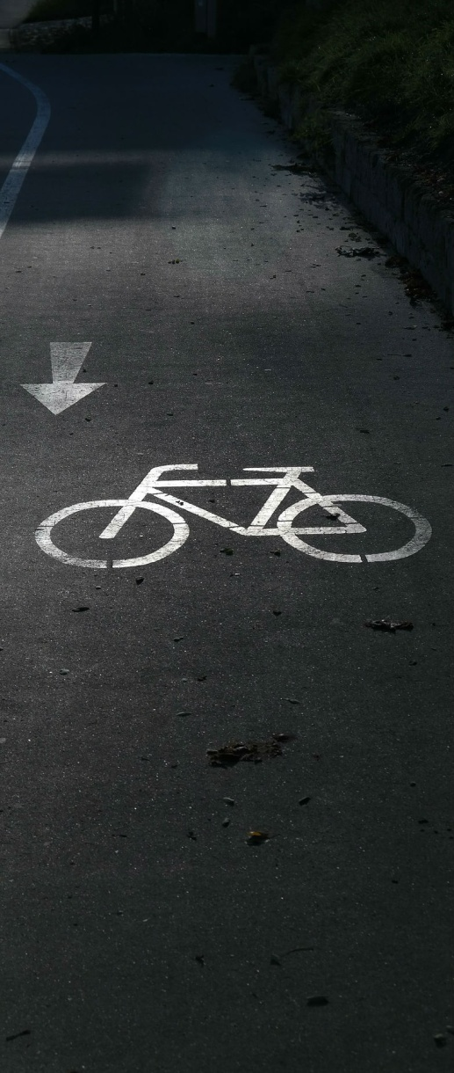
Inwestycje Gminy Czudec
Budowa 2 pętli autobusowych w Czudcu, tj. przy skrzyżowaniu ul. Jasielskiej z drogą powiatową Pstrągowa-Nowa Wieś oraz przy stacji kolejowej Czudec.
Budowa 3 parkingów Park&Ride dla 50 samochodów w Czudcu – przy nowej pętli autobusowej (ul. Jasielska), przy stacji PKP oraz w centrum miejscowości w pobliżu przystanku autobusowego – oraz 1 parkingu Bike&Ride.
Budowa ścieżki rowerowej przy drodze gminnej Wyżne - Zaborów (Bukowa Linia) o długości 750 m.
ZG PKS

Slide 21
Ile to będzie kosztować
Wartość projektu realizowanego przez gminę Czudec
6 940 000 zł
Kwota dofinansowania
z Europejskiego Funduszu Rozwoju Regionalnego
5 890 000 zł
ZG PKS

Slide 22

Inwestycje Gminy Głogów Małopolski
Przebudowa dworca PKP na centrum przesiadkowe wraz z budową dworca autobusowego :
wykonanie zadaszonej zajezdni autobusowej
utworzenie poczekalni dla podróżnych
przygotowanie parkingu dla rowerów i motocykli oraz miejsc postojowych dla samochodów osobowych
zbudowanie dojścia - chodniki, ścieżki rowerowe, ułatwiające dostanie się na dworzec
ZG PKS

Slide 23
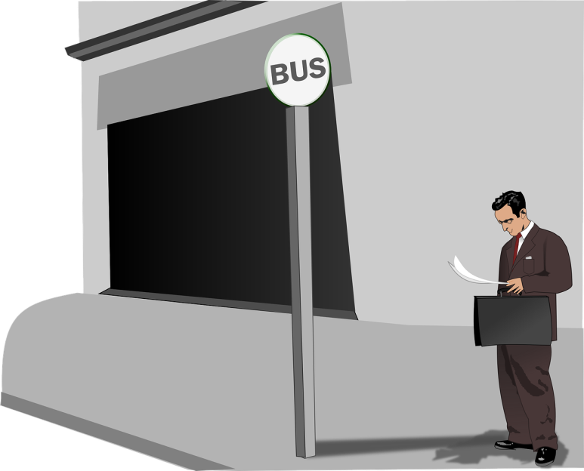
Inwestycje Gminy Głogów Małopolski
Przebudowa odcinków ulic w Głogowie Małopolskim: Sikorskiego, Długiej, Jaśminowej, Gajowej, Fabrycznej, oraz odcinka drogi powiatowej
Budowa ścieżek rowerowych przy ul. Sikorskiego, Długiej i Jaśminowej o długości 2 km
Budowa parkingu Park&Ride na os. Niwa w Głogowie Małopolskim (53 miejsca postojowe) i w Budach Głogowskich (90 miejsc)
Wymiana wiat i nowa infrastruktura na 85 przystankach autobusowych na terenie całej gminy
ZG PKS

Slide 24
Ile to będzie kosztować
Wartość projektu realizowanego przez gminę Głogów Małopolski
7 947 000 zł
Kwota dofinansowania
z Europejskiego Funduszu Rozwoju Regionalnego
6 694 000 zł
ZG PKS

Slide 25


Inwestycje
Gminy Krasne
Wydłużenie linii autobusowej Rzeszów-Krasne-Palikówka
W tym celu przebudowana zostanie droga gminna „Przycznia” w Palikówce na długości ponad 2 kilometrów. Inwestycja obejmuje poszerzenie istniejącej drogi gminnej, budowę dwóch zatok autobusowych, budowę chodnika i oświetlenia ulicznego.
ZG PKS

Slide 26
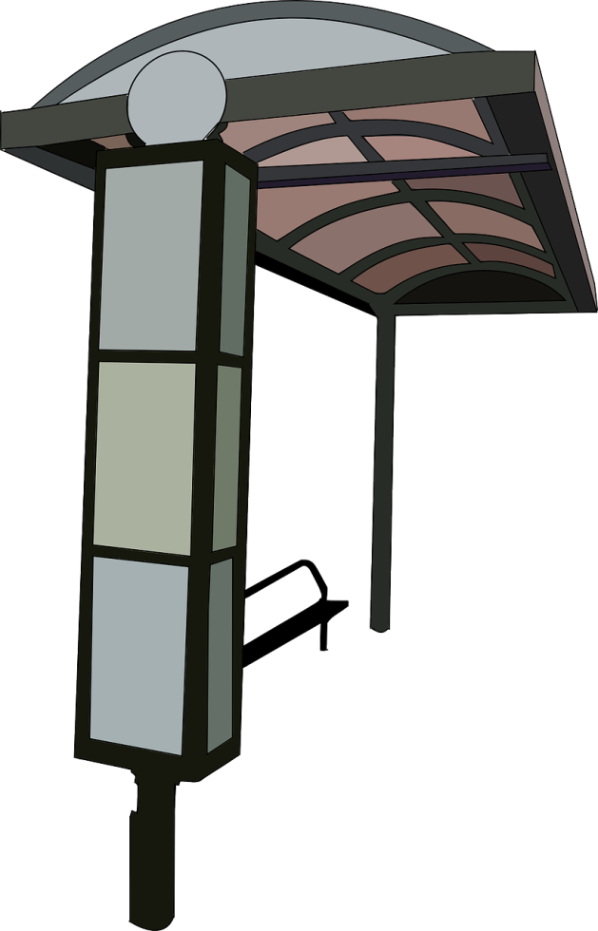
Inwestycje Gminy Krasne
Przebudowa ok. 1 km drogi Mała Kolonia, dzięki czemu wydłużona zostanie trasa linii autobusowej od strony Rzeszów Załęże. Droga zostanie poszerzona, powstaną dwie zatoki autobusowe, chodnik i oświetlenie uliczne.
Budowa 7 zatok autobusowych przy drogach powiatowych na terenie gminy
ZG PKS

Slide 27
Ile to będzie kosztować
Wartość projektu realizowanego przez gminę Krasne
7 803 000 zł
Kwota dofinansowania
z Europejskiego Funduszu Rozwoju Regionalnego
4 335 000 zł
ZG PKS

Slide 28

Inwestycje Gminy Świlcza
Przebudowa 20 zatok autobusowych
Przebudowane zostaną zatoki autobusowe:
przy drodze powiatowej w Bratkowicach (2 zatoki)
przy drodze powiatowej w Trzcian (6)
przy drodze powiatowej w Błędowej Zgłobieńskiej (4)
przy drodze powiatowej w Dąbrowie (6)
przy drodze powiatowej w Świlczy (2)
Przy drodze powiatowej w Woliczce (1 ).
ZG PKS

Slide 29
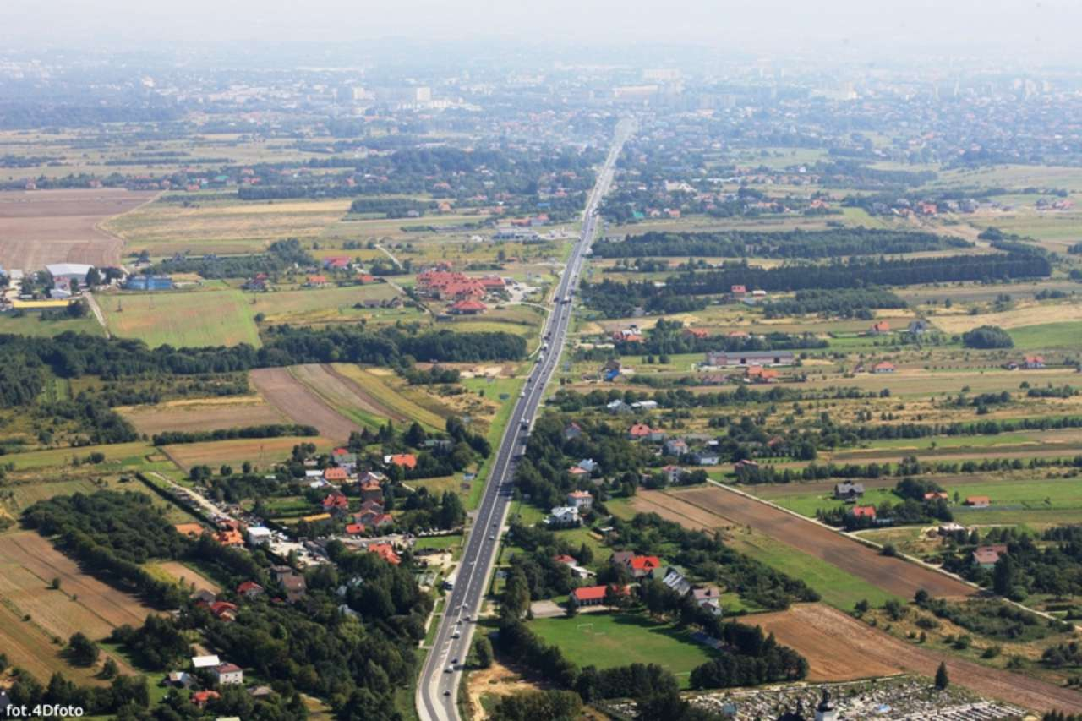
Inwestycje Gminy Świlcza
Budowa ścieżek rowerowych i chodników wraz z kanalizacją deszczową. Powstaną one:
w Bratkowicach – ponad 800 m ścieżki pieszo-rowerowej
wzdłuż drogi powiatowej w Świlczy, Mrowli i Rudnej Wielkiej – 2,4 km
w Rudnej Wielkiej – ponad 750 m ścieżki rowerowej i chodnika
Budowa chodnika wraz
z kanalizacją deszczową przy drodze gminnej w Rudnej Wielkiej.
ZG PKS

Slide 30
Ile to będzie kosztować
Wartość projektu realizowanego przez gminę Świlcza
4 895 000 zł
Kwota dofinansowania
z Europejskiego Funduszu Rozwoju Regionalnego
4 141 000 zł
ZG PKS

Slide 31

Inwestycje
Gminy Trzebownisko
Rozbudowa drogi gminnej w Łukawcu i Wólce Podleśnej,
wraz z budową mostu na rzece Wisłok
Inwestycja obejmuje budowę 2 zatok autobusowych wraz z infrastrukturą przesiadkową Park&Ride, Bike&Ride oraz chodników i ścieżek rowerowych do przystanków. Powstaną one w ramach budowy planowanego łącznika wraz z mostem na Wisłoku pomiędzy dwoma drogami powiatowymi w Łukawcu oraz Jasionce-Medyni Głogowskiej.
ZG PKS

Slide 32
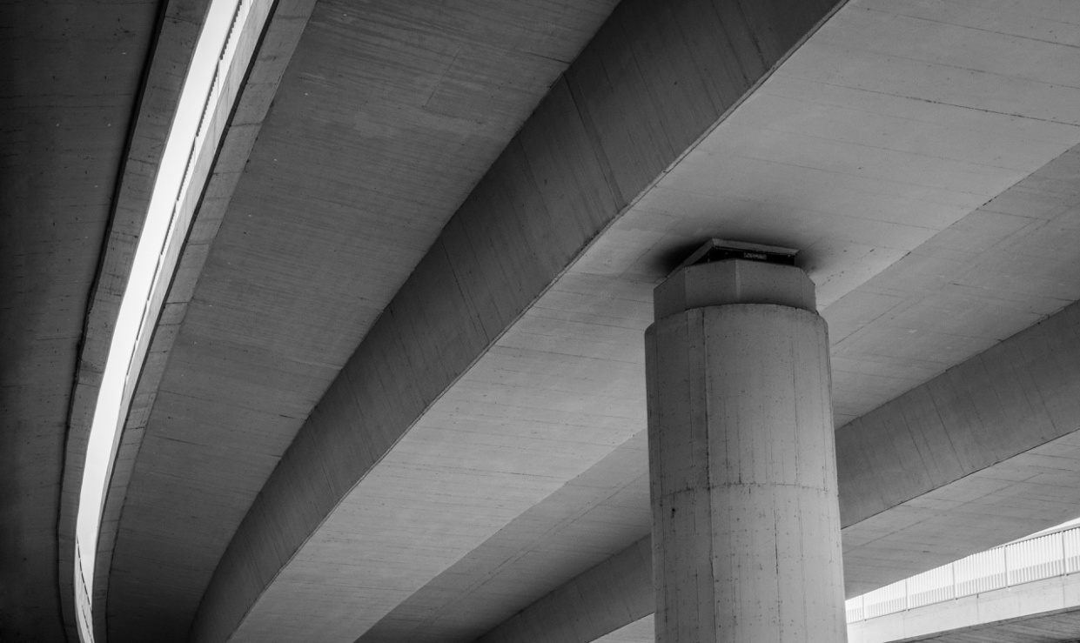
Inwestycje Gminy Trzebownisko
W ramach budowy drogi i mostu powstaną 2 parkingi Park& Ride (łącznie 19 miejsc postojowych) oraz 2 parkingi Bike&Ride (razem 20 miejsc postojowych)
Wybudowana zostanie ścieżka rowerowa i chodnik o długości 3 km po obu stronach łącznika między Łukawcem a Jasionką
i Medynią Głogowską
ZG PKS

Slide 33
Ile to będzie kosztować
Wartość projektu realizowanego przez gminę Trzebownisko
21 277 000 zł
Kwota dofinansowania
z Europejskiego Funduszu Rozwoju Regionalnego
9 023 000 zł
ZG PKS

Slide 34

Inwestycje
Gminy Tyczyn
Budowa 2-kilometrowego chodnika w Borku Starym
Chodnik w Borku Starym powstanie po lewej stronie drogi wojewódzkiej relacji Rzeszów-Dylągówka
Oprócz budowy chodnika inwestycja obejmuje:
budowę zjazdów indywidualnych po stronie chodnika
wykonanie rowu krytego, przebudowę i budowę rowów otwartych
rozbudowę przepustów
ZG PKS

Slide 35
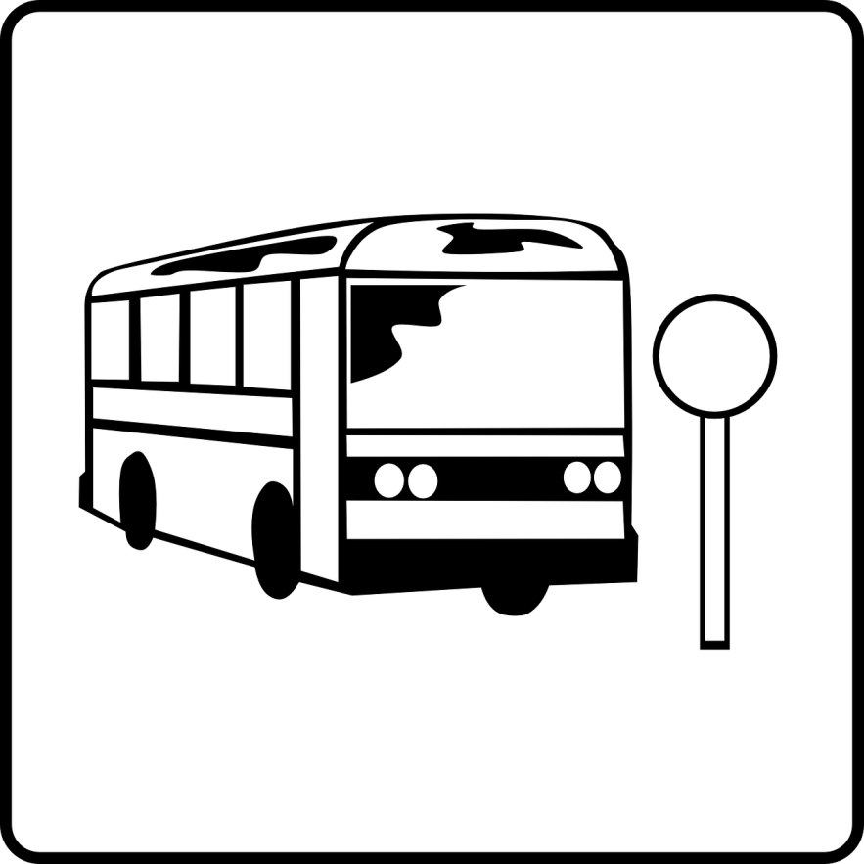
Inwestycje Gminy Tyczyn
Inwestycja w Borku Starym to także:
przebudowa 2 zatok autobusowych
(Borek Stary Skrzyżowanie - lewa strona
oraz Borek Stary Klasztor - lewa strona),
przebudowa odwodnienia,
wyposażenie w urządzenia
bezpieczeństwa ruchu
ZG PKS

Slide 36
Ile to będzie kosztować
Wartość projektu realizowanego przez gminę Tyczyn
1 920 000 zł
Kwota dofinansowania
z Europejskiego Funduszu Rozwoju Regionalnego
1 631 000 zł
ZG PKS

Slide 37
Dziękuję za uwagę
ZG PKS

